Slide 1
KRACK
https://youtu.be/4WnOz-XHIxw

Slide 2
KRACK
Key Reinstallation Attacks (키 재설치 공격)
Wi-Fi 연결을 보호하는 Wi-Fi Protected Access(WPA) 프로토콜의
4-way handshake & groupkey handshake 취약점을 이용한 공격
암호화키 자체 노출되지 않고,기존 사용하고 있는 WIFI 네트워크 망에
인위적&반복적인 암호화키 재설정유도
-> 암호화에 사용하는 초기 벡터(IV)가 재사용되어 데이터 복호화와
위변조 가능

Slide 3
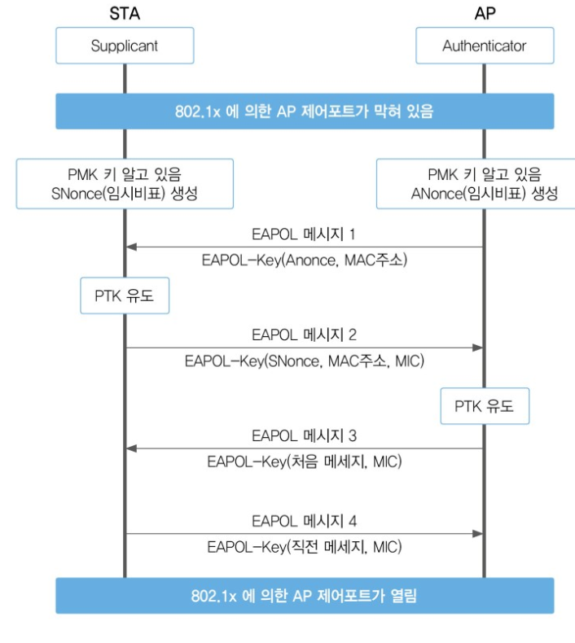
4-way handshake
4-way handshake 목적
쌍방간 PMK(Pairwise Master Key) 보유 및 현행성 확인
PMK로부터 PTK(Pairwise Transient Key) 유도
STA와 AP에서 유도된 PTK 설치
Cipher Suite (TLS 암호통신 할 때 사용되는 암호알고리즘 집합)확정
4-way handshake 절차
1. AP -> STA
AP의 MAC 주소 및 Nonce 값(ANonce)이 포함된 메시지 전송
2. STA -> AP
STA는 Nonce 값 생성
STA의 MAC 주소, PMK, ANonce, SNonce 이용하여 PTK(Pairwise Transient Key) 유도 생성
STA의 MAC주소, SNonce이 포함된 메시지(MIC;메시지 무결성 코드) 전송
3. AP -> STA
처음 메시지 1과 동일하면서, MIC가 추가된 메시지 전송
4. STA -> AP
직전 메시지 3 에 대한 단순 수신 응답(MIC포함 전송)
출처 http://www.ktword.co.kr/abbr_view.php?m_temp1=1842

Slide 4
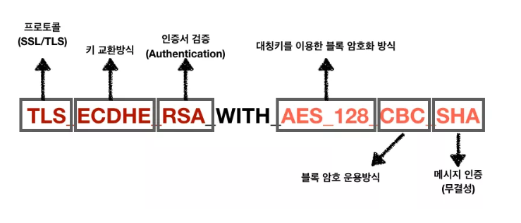
Cipher Suite의 구조
출처 :https://rsec.kr/?p=455

Slide 5
Cipher Suite
Cipher Suite 3가지 종류의 알고리즘을 포함
1) Key exchange algorithm : 암호통신시 사용하는 대칭암호키를 교환하는
(확정하는) 알고리즘
2) bulk encryption algorithm : record를 encryption을 할 때 사용하는 대칭키
알고리즘
3) message authentication code(MAC) algorithm : 전달된 message의
무결성(Integrity) 과 인증(Authentication)을 위해 사용되는 알고리즘

Slide 6
4-way handshake
4-way handshake 목적
쌍방간 PMK(Pairwise Master Key) 보유 및 현행성 확인
PMK로부터 PTK(Pairwise Transient Key) 유도
STA와 AP에서 유도된 PTK 설치
Cipher Suite (TLS 암호통신 할 때 사용되는 암호알고리즘 집합)확정
4-way handshake 절차
1. AP -> STA
AP의 MAC 주소 및 Nonce 값(ANonce)이 포함된 메시지 전송
*ANonce : 액세스 포인트 (인증 자)에 의해 생성 된 난수
2. STA -> AP
STA는 Nonce 값 생성
STA의 MAC 주소, PMK, ANonce, SNonce 이용하여 PTK(Pairwise Transient Key) 유도 생성
STA의 MAC주소, SNonce이 포함된 메시지(MIC;메시지 무결성 코드) 전송
*SNonce : 클라이언트 장치 (요청자)에 의해 생성 된 난수
3. AP -> STA
처음 메시지 1과 동일하면서, MIC가 추가된 메시지 전송
4. STA -> AP
직전 메시지 3 에 대한 단순 수신 응답(MIC포함 전송)
출처 http://www.ktword.co.kr/abbr_view.php?m_temp1=1842

Slide 7
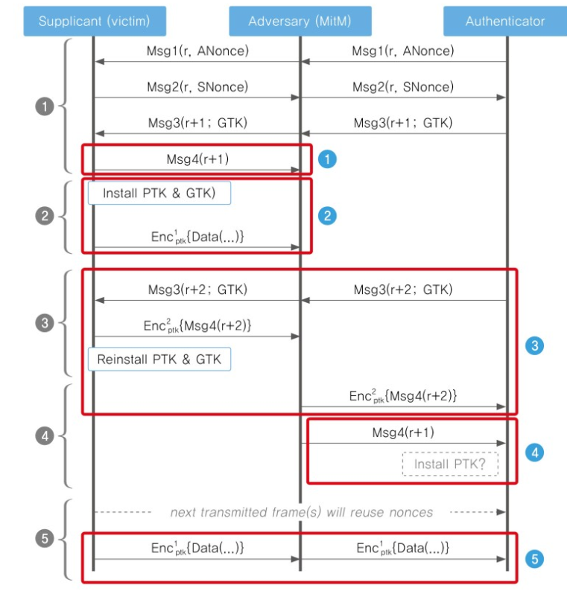
4-way handshake 취약점
출처 : https://m.blog.naver.com/PostView.nhn?blogId=skinfosec2000&logNo=221144209528&proxyReferer=https%3A%2F%2Fwww.google.com%2F

Slide 8
4-way handshake 취약점
AP는 클라이언트 측에서 잘 수신하였다는 메세지를 받지 못했다면 message3을 다시 전달
->클라이언트는 여러번의 message3을 받을 가능성 존재
클라이언트는 매번 message를 받을 때 마다 암호키, 데이터 패킷의 nonce와 수신한 재생 카운터 다시 재설정
공격자는 수집과 재발송된 message3이 강제적으로 재설정한 nonce를 통하여 성공적으로 암호화 프로토콜의 재사용 공격 가능
출처 http://www.ktword.co.kr/abbr_view.php?m_temp1=1842

Slide 9
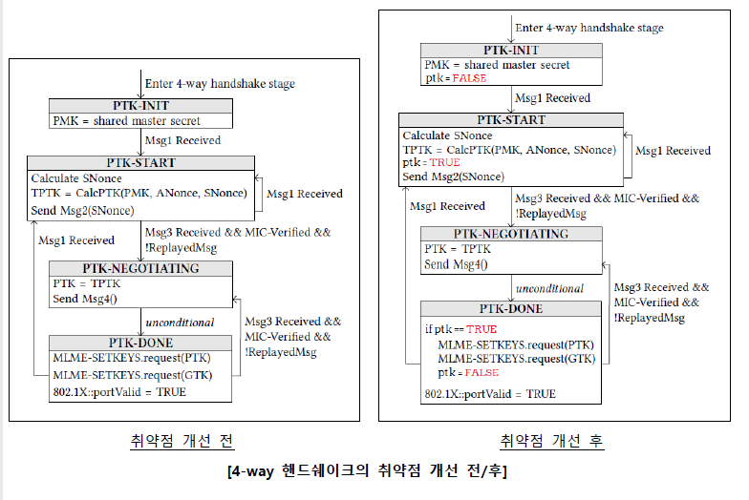
4-way handshake 취약점개선 방향
1. 키가 재설정되는 경우, 관계되는 패킷 넘버(PN)와 리플레이 카운터(RC)가
초기화되지 않도록 구현
2. 설정되는 키가 한번만 설정되도록 구현

Slide 10
이외의 handshake
1. Group Key HandShake
4-Way Handshake를 통해 PTK와 GTK를 확보한 STA에,
Multicast 또는 Broadcast용 데이터 암호화를 목적으로 GTK를 분해하기
위한 2-Way Handshake 과정
2. Peer Key HandShake
AP에 연결된 단말기 간의 연결을 보호하기 위하 STK(Short-Term Key)의
설치를 위해 4-Way Handshake를 활용하여 세션 키를 교환
3. fast BSS transition HandShake (802.11r)
기지국에서 다른 곳으로 끊김 없이, 빠르고 안전한 채널전환을 지원하기 위해, BSS 전환 시 4-Way HandShake를 활용하여 세션 키 교환

